Slide 1


Slide 2
컴퓨터로 인한 직업 형태 변화
과거의 직업 형태
정해진 시간, 정해진 장소에서 업무 처리
컴퓨터를 활용한 미래의 직업 형태
언제 어디에서나 업무 처리 가능
디지털 노매드(유목민)

Slide 3
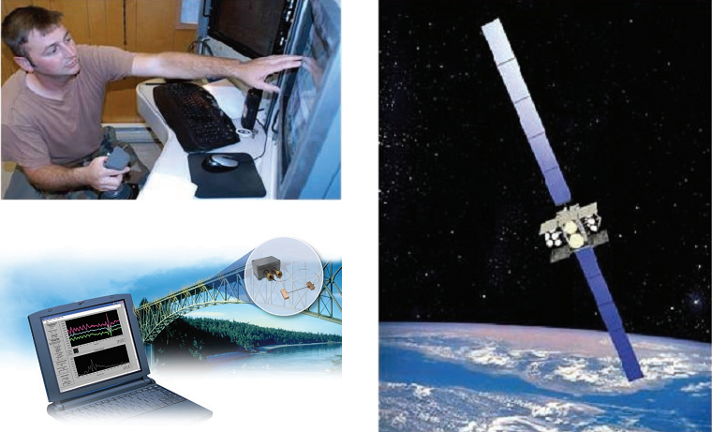
정보화 사회에서의 컴퓨터의 활용
▶가정, 직장에 국한되지만은 않음.
▶ 자동차, 도로, 공항, 항만 등 여러 곳에 컴퓨터 기술
을 접목하려는 노력과 연구가 끊임없이 이루어지고
있음.

Slide 4
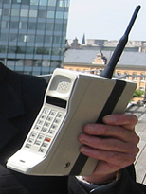
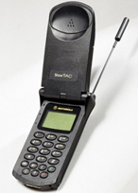

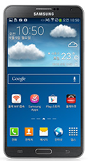
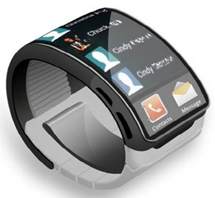
정보화 사회에서의 컴퓨터의 활용
▶ 휴대폰의 발전 : 스마트폰의 대중화, 디지털 컨버젼스

Slide 5
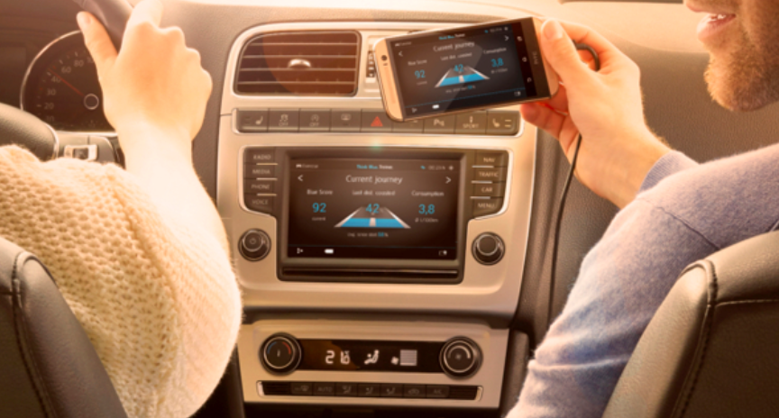
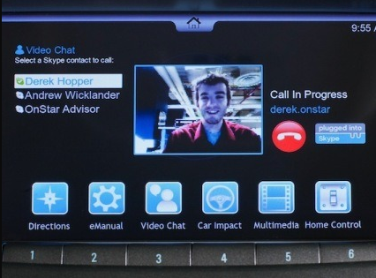
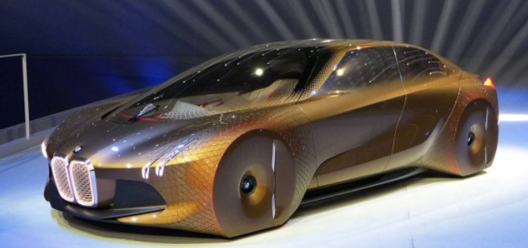
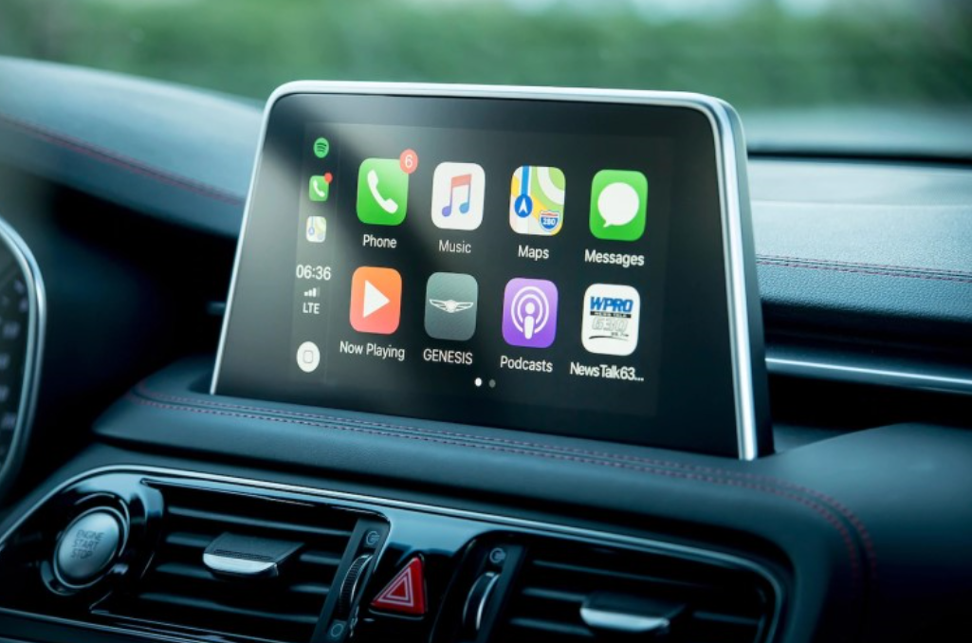
정보화 사회에서의 컴퓨터의 활용
▶ 자동차의 진화 : Car Connectivity, 자율주행

Slide 6
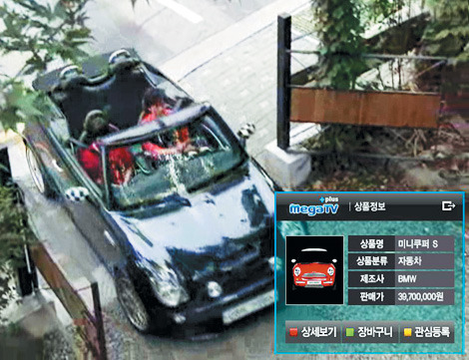
정보화 사회에서의 컴퓨터의 활용
▶IPTV의 등장 및 대중화

Slide 7
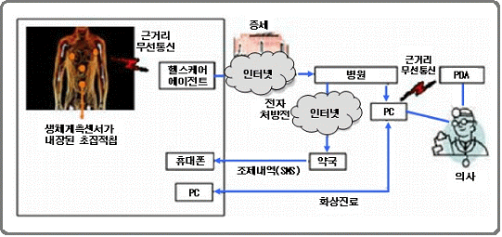
정보화 사회에서의 컴퓨터의 활용
▶의료기술의 진화 ➔ 유헬스케어의 등장

Slide 8
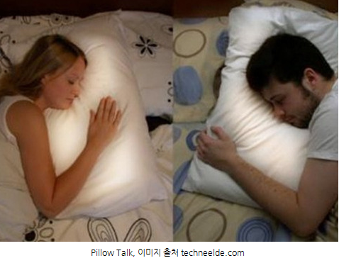
정보화 사회에서의 컴퓨터의 활용
▶사물인터넷(IoT)의 등장
Pillow Talk : 멀리 떨어져 지내는 커플을 위한 베개,
베개를 터치하면 은은한 조명, 상대방의 심장박동소리을 들을 수 있다.

Slide 9
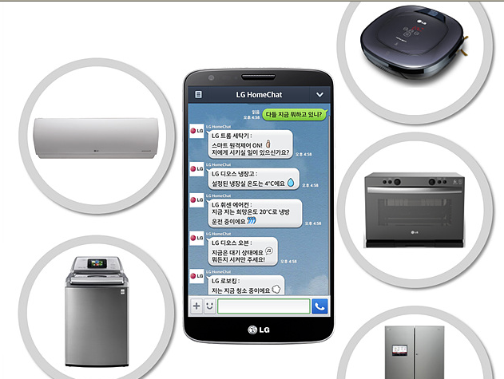
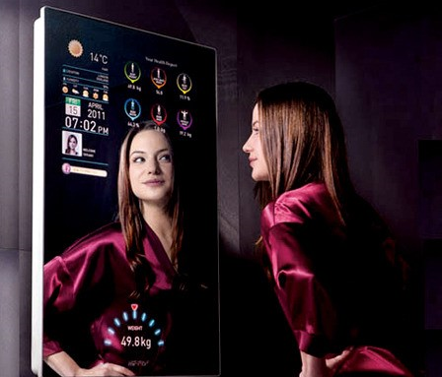
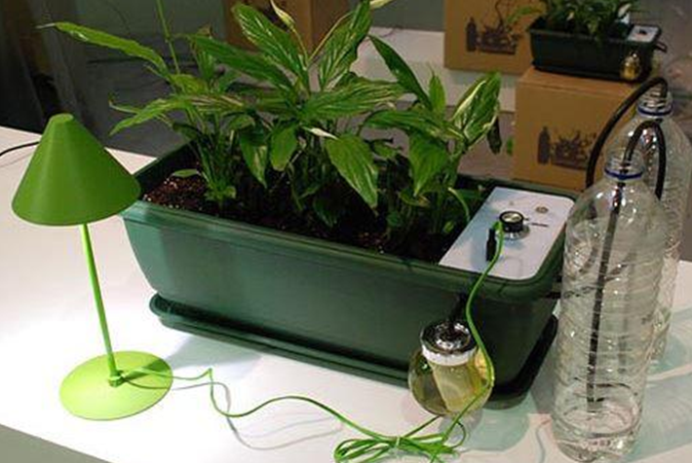
정보화 사회에서의 컴퓨터의 활용
▶사물인터넷(IoT)의 등장

Slide 10
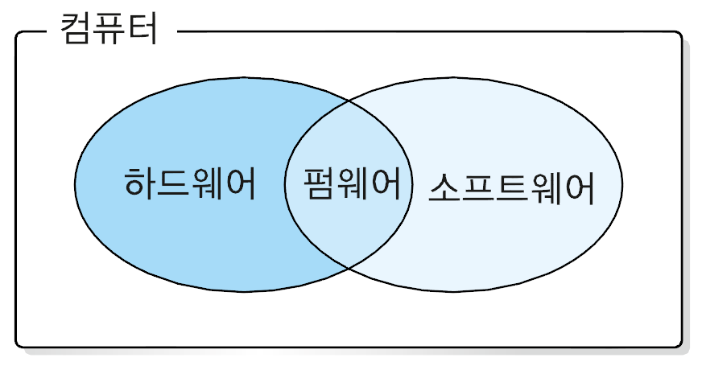
컴퓨터의 구성 요소

Slide 11
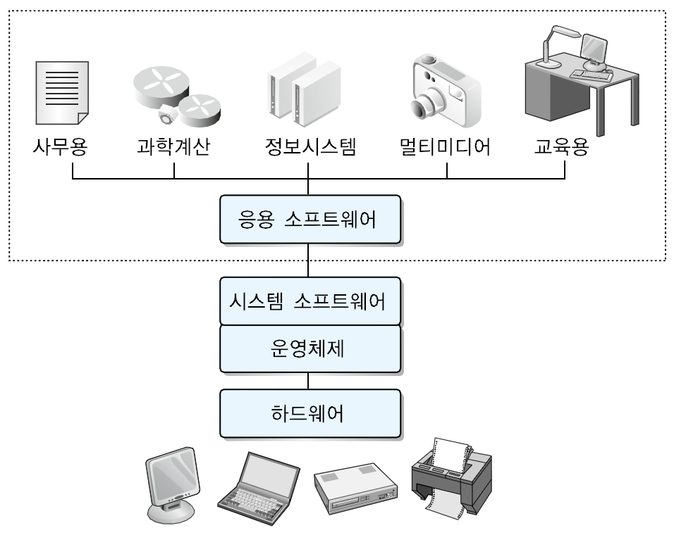
소프트웨어의 계층적 분류

Slide 12
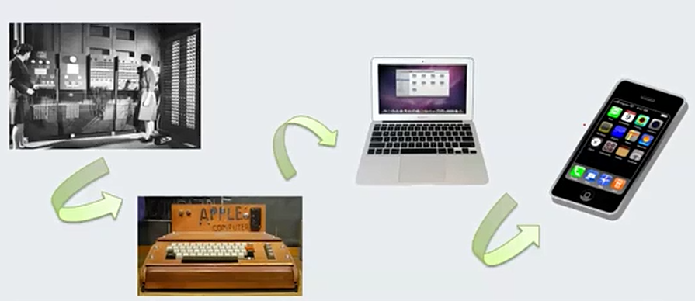
컴퓨터의 발전과정

Slide 13
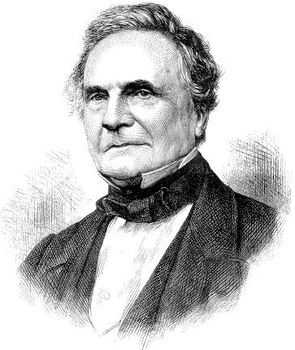
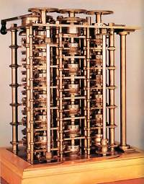
프로그램의 역사
프로그래밍이 가능한 최초의 기계:
해석 기관(Analytical Engine)
만든이: 챨스 배비지
수천 개의 기어, 바퀴, 축, 레버 등이 증기로 작동

Slide 14
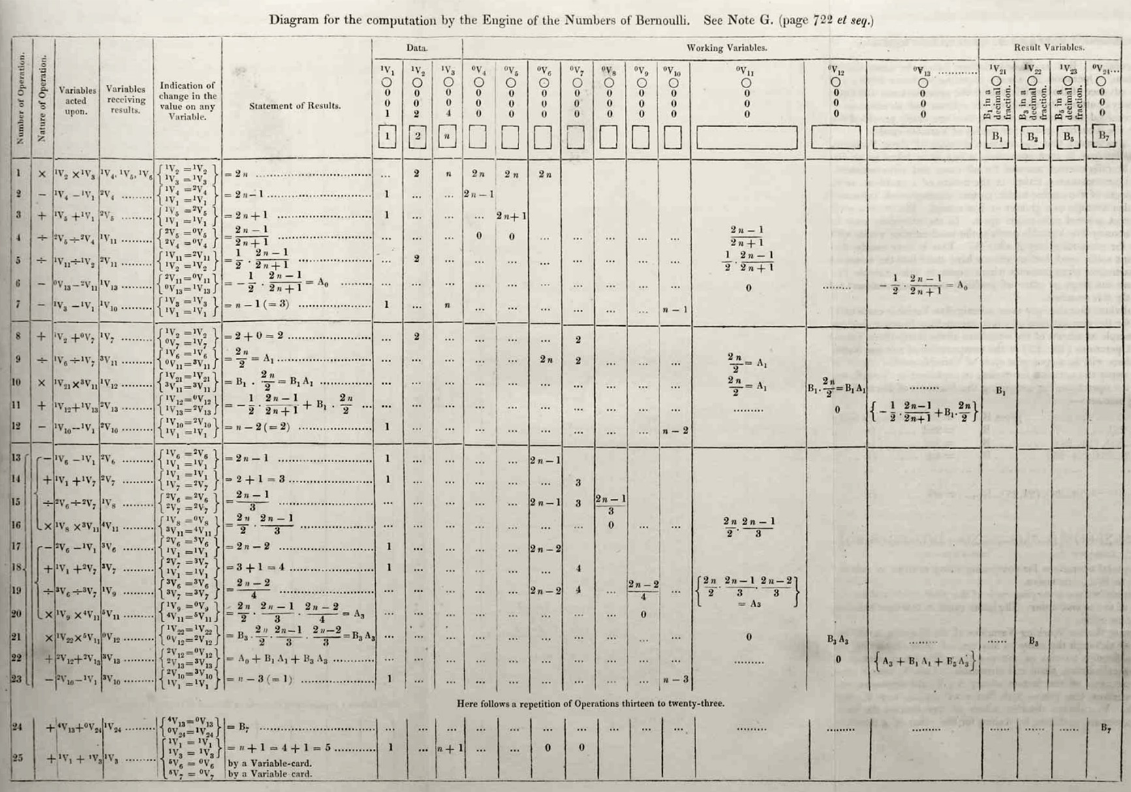
에이다의 프로그램

Slide 15
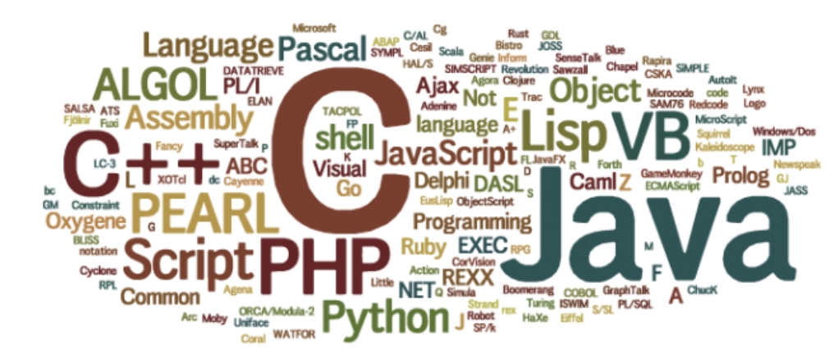
프로그래밍 언어

Slide 16
프로그래밍 언어의 분류
기계어(machine language)
어셈블리어(assembly language)
고급 언어(high-level language)
기계어
어셈블리어
고급언어
컴퓨터
인간

Slide 17
프로그래밍 언어
00001111 10111111 01000101 11111000 기계어
00001111 10111111 01001101 11111000
00000011 10100001
01100110 10001001 01000101 11111010
MOV AX, MIDSCORE 어셈블리어(기호어)
MOV CX, FINALSCORE
ADD AX CX
MOV TOTALSCORE, AX
고급언어
TotalScore = MidScore + FinalScore;

Slide 18
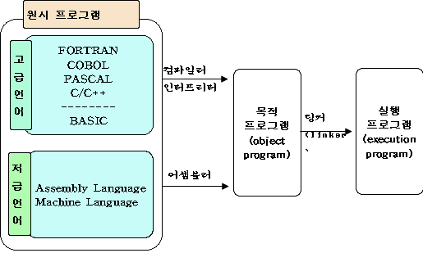
프로그래밍 언어의 번역

Slide 19
Assembly
1954
Fortran
1958
Algol
Martin Richards
1967
BCPL
1964
Basic
Ken Tompson
1970
B
Ken Tompson과
Dennis Ritchie
1972
C
Bjarne Stroustrup
1979
C++
1983
Objective-C
1983
1987
Perl
1991
Visual Basic
1995
PHP
1995
Java
1995
Javascript
1998
C++98
2000
C#
2003
C++03
C++
표준
변화
2011
C++11
2014
C++14
2017
C++17
2020
C++20

Slide 20
프로그래밍 언어의 분류
un-managed language :
메모리관리를 스스로 해야 함. 컴퓨터내부/하드웨어에 대한 이해
C/C++, Assembly, 자동차 레이서 급 프로그래머, Art 레벨
managed language :
메모리관리를 자동으로 해줌, 자동차 운전자 급 프로그래머
C#, Java, Python 등

Slide 21
C언어의 유래
1960년 1963년 1967년 1970년 1972년 1979년
국제위원 영국 영국 벨연구소 벨연구소 벨연구소

Slide 22
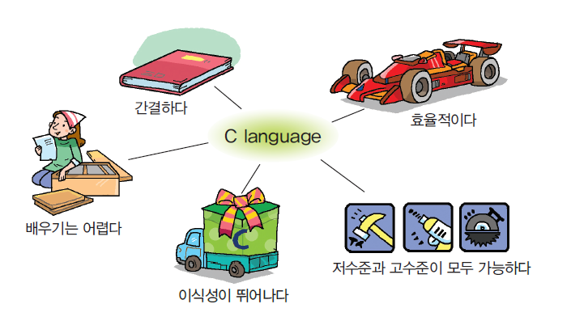
C언어의 특징

Slide 23
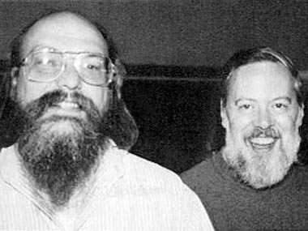
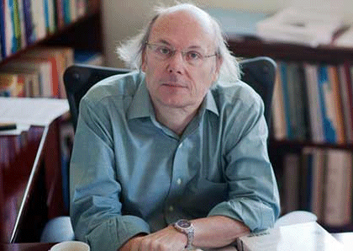
C++의 탄생
C++
Bjarne Stroustrup
C언어의 장점을 유지
C with Classes
객체 지향의 개념
최신 프로그래밍 기법 지원
표준화
ANSI, ISO
C++11, C++14, C++17

Slide 24
C++ 기본 개념
C 언어와 같은 형태의 문법적인 구조
C 언어에 객체지향 프로그래밍 기법 도입
. 클래스(class) 선언
.객체 정의를 이용한 추상적 자료 형(abstract data type)의 정의 등

Slide 25
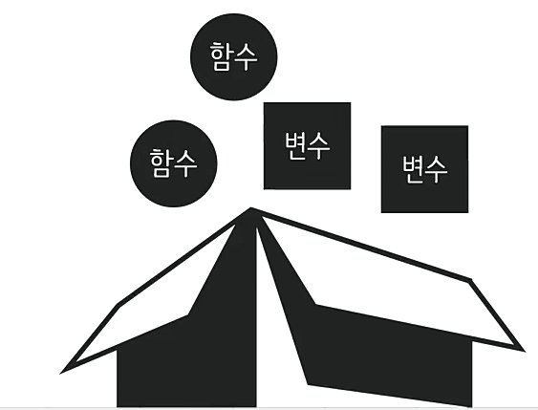
객체지향 프로그래밍 (Object)
객체(Object) : 상태(state, 데이터, 변수)
+ 행위(behave, 함수, 메쏘드)

Slide 26
프로그래밍의 단계
1. 생각 : 문제를 어떻게 해결할 것인가 ?
2. 대화 : 컴퓨터의 방식/언어로 대화
( C/C++, Java 등)

Slide 27
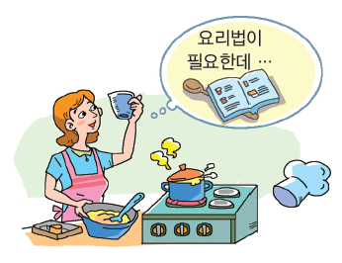
알고리즘
Q) 오븐의 사용법만 배우고 음식 재료만 있으면 누구나 요리가 가능한가?
A) 요리법(레시피)을 알아야 한다.
프로그램이 요리와 같다면 알고리즘은 요리법에 해당한다.
알고리즘(algorithm): 문제를 해결하는 절차(방법)

Slide 28
프로그래밍 능력
문제 해결 능력 (알고리즘 설계)
프로그래밍언어 구사능력 (코딩 능력)
개발툴 사용 능력 (비쥬얼 스튜디오 등)

Slide 29
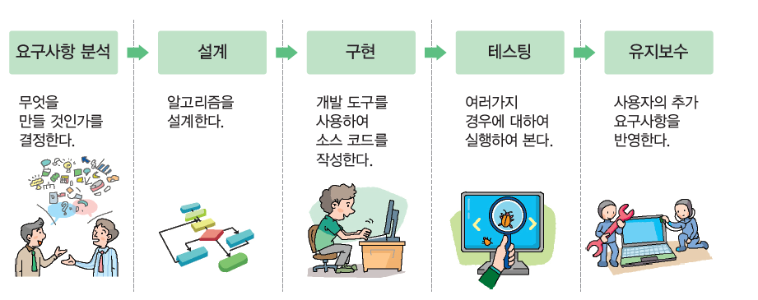
프로그램 개발 과정

Slide 30
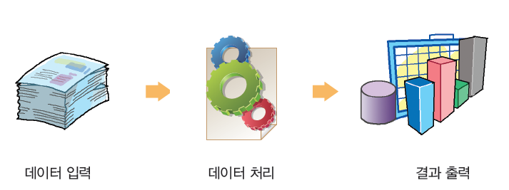
일반적인 프로그램의 형태
데이터를 받아서(입력단계),
데이터를 처리한 후에(처리단계),
결과를 화면에 출력(출력단계)한다.

Slide 31
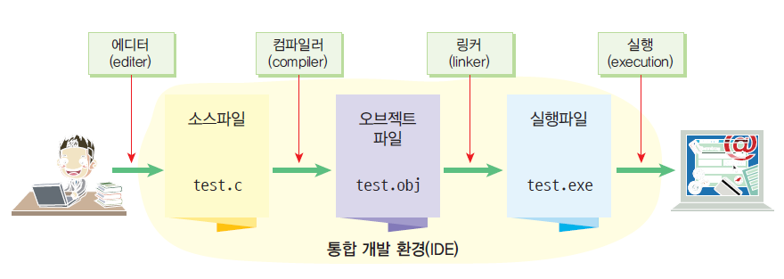
프로그램 구현 과정

Slide 32
디버깅(Debugging) 과정
소스에 존재하는 오류(Bug)를 잡아내는 것 (delete Bug !).

Slide 33
오류의 종류
컴파일 시간 오류: 대부분 문법적인 오류(syntax error)
실행 시간 오류: 실행 중에 0으로 나누는 연산 같은 오류(runtime error)
논리 오류: 논리적으로 잘못되어서 결과가 의도했던 대로
나오지 않는 오류 (logical error)

Slide 34
비주얼 스튜디오 설치
웹사이트 https://visualstudio.microsoft.com/ko/에 접속한다.
Visual Studio 다운로드 메뉴에서 Community 2019를
선택하여 해당파일(… exe)을 실행시킨다.
필요한 언어 및 개발환경을 선택한다.
여기서 [C++를 사용한 데스크톱 개발]을 선택함.
비로소 Visual Studio 가 설치된다.
(상당한 시간이 걸림.)
윈도우 시작메뉴(모든 프로그램)에서 Visual Studio 아이콘
(모래시계 모양)을 클릭한 다음, [ 새프로젝트 만들기(N) ] 를 실행한다.

Slide 35
Visual Studio 2019
설치 및 사용방법
클릭!!

Slide 36
오류 #1
/* 에러가 발생하는 프로그램 */
#include <stdio.h>
int main(void)
{
printf("Hello World!\n")
return 0;
}
문장의 끝에 ;이 없음!!
--------------------Configuration: test - Win32 Debug--------------------
Compiling...
test.c
C:\PROJECT\test\test.c(7) : error C2143: syntax error : missing ';' before 'return'
Error executing cl.exe.
test.exe - 1 error(s), 0 warning(s)

Slide 37
오류 #2
/* 에러가발생하는프로그램* /
#include <stdio.h>
int main(void)
{
printf("Hello World!\n")
return 0;
}
*과 /이 떨어져 있음
-> 전체가 주석처리됨
--------------------Configuration: test - Win32 Debug--------------------
Compiling...
test.c
c:\project\test\test.c(9) : fatal error C1071: unexpected end of file found in comment
Error executing cl.exe.
test.exe - 1 error(s), 0 warning(s)

Slide 38
오류 #3
/* 첫번째 프로그램*/
#include <stdio,h>
int main(void)
{
print("Hello World!");
return 0;
}
stdio.h로 적어주어야 됨
--------------------Configuration: test - Win32 Debug--------------------
Compiling...
test.c
c:\project\test\test.c(2) : fatal error C1083: Cannot open include file: 'stdio,h': No such file or directory

Slide 39
오류 #4
/* 첫번째프로그램*/
#include <stdio.h>
int main(void)
{
print("Hello World!");
return 0;
}
print가 아니라 printf임
-------------------Configuration: test - Win32 Debug--------------------
Compiling...
test.c
C:\CPROGRAM\test\test.c(6) : warning C4013: 'print' undefined; assuming extern returning int
Linking...
test.obj : error LNK2001: unresolved external symbol _print
Debug/test.exe : fatal error LNK1120: 1 unresolved externals
Error executing link.exe.
test.exe - 2 error(s), 1 warning(s)

